Slide 1
сОЛНЦЕ, РАСТЕНИЯ И МЫ С ВАМИ

Slide 2
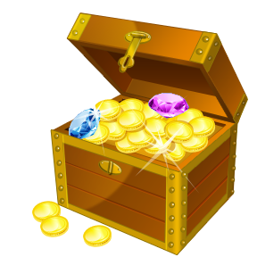
Богатство…

Slide 3
Перед нами стоят цели:
1) ознакомится с системой питания растений;
2) доказать то, что солнце и растения полезны для здоровья;
3) ребята, как видите наш 2 сундучок пустой. Нам надо будет выявить те
полезные вещи которые нужны и полезны нашему здоровью.
4) ә татар теле белән бәйләп татарча сөйләшергә, аралашырга өйрәнербез.

Slide 4
Уход за растениями

Slide 5

Углекислый газ Кислород

Slide 6

Кислород Уг Углекислый
газ

Slide 7
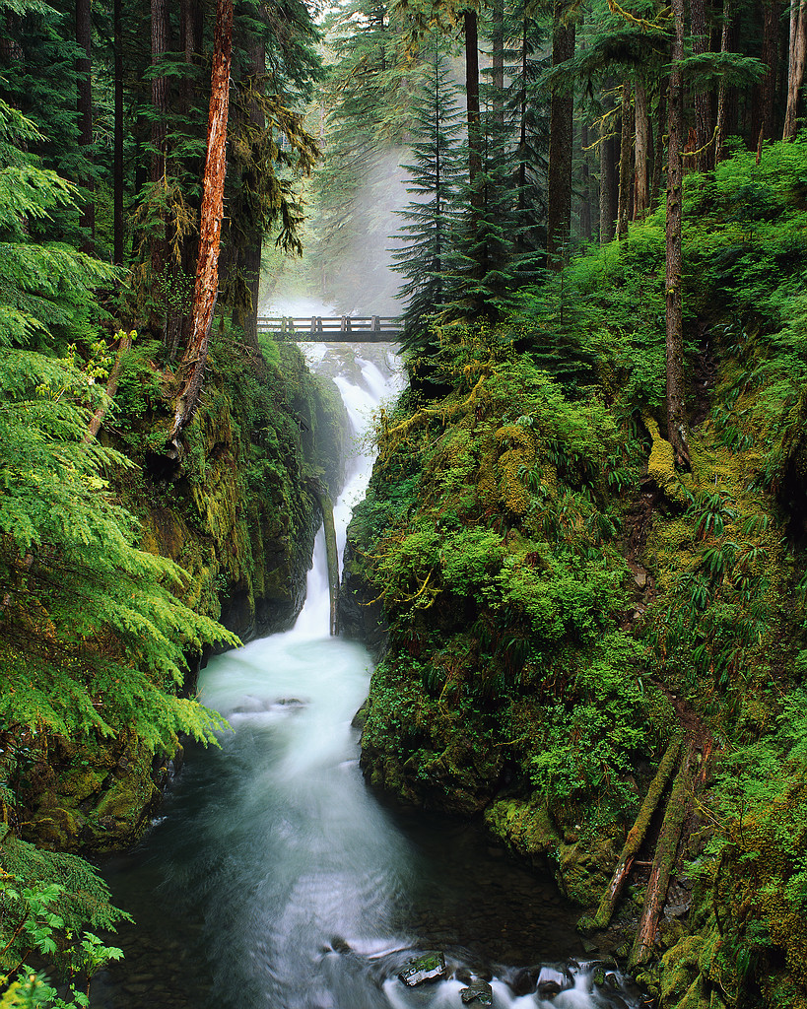
Физкультминутка.
Мы немножко отдохнём
Встанем глубоко вздохнём.
Руки в стороны, вперёд…
Дети по лесу гуляли ,
За природой наблюдали.
Вверх на солнце посмотрели,
И их лучи согрели.
Чудеса у нас на свете:
Стали карликами дети,
А потом все дружно встали ,
Великанами мы стали.
Дружно хлопаем, ногами топаем.
Хорошо мы погуляли
И немножко все устали.

Slide 8
Солнце – кояш [къояш]
Растения – үсемлек [үсэмлэк]
Дерево – агач [агъач]
Вода – су [cу]
Воздух - һава [һаwа]
Питание – туклану [тукълану]

Slide 9
Спасибо за внимание!

